Slide 1
Progress Report
Author :
Cheng-Yuan、Sheng-Yao、Che-Chia
Embedded System Software Design

Slide 2
本次進度: Monitor
  根據第四期計畫書中內容進行開發，以下分別為階段一目標和當前開發進度及優先序。
O: 完成
△:未進行
P: 進行中
階段 | 時間 | 目標
階段一 | 3 month | MARS-922溝通驗證小型STM32F4積體電路控制板 MARS-922 ALC功能驗證 階段五期中報告
目標 | 進度
MARS-922溝通驗證小型STM32F4積體電路控制板 | O
MARS-922 ALC功能驗證 | O
階段五期中報告 | O

Slide 3
本次進度: Monitor
  根據第四期計畫書中內容進行開發，以下分別為階段二目標和當前開發進度及優先序。
O: 完成
△:未進行
P: 進行中
階段 | 時間 | 目標
階段二 | 3 month | MARS-922 Auto Self Calibration功能驗證 MARS-922優化細節報告，產生txt檔報告至USB 2.0隨身碟裝置 階段五期末報告
目標 | 進度
MARS-922 Auto Self Calibration功能驗證 | O
MARS-922優化細節報告，產生txt檔報告至USB 2.0隨身碟裝置 | O
階段五期末報告 | O

Slide 4
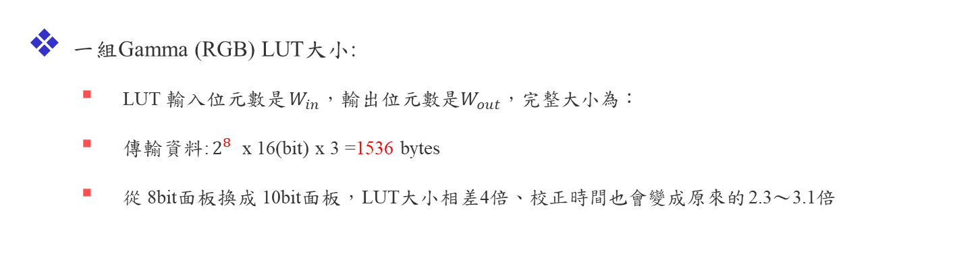

本次進度: Monitor - Performance
一組Gamma (RGB) LUT大小:
  LUT 輸入位元數是 $W_{in}$，輸出位元數是$W_{out}$，完整大小為：
  傳輸資料: $2^{8}$ x 16(bit) x 3 =1536 bytes
  從 8bit面板換成 10bit面板，LUT大小相差4倍、校正時間也會變成原來的 2.3～3.1倍
$S_{LUT}=2^{W_{in}}$ x $w_{out}$ bits
8 bit 面板 | 校正時間​(秒) | 驗證時間(秒) | 總時間(秒) | 總時間(分)
1組 Gamma​ | 348.58 | 145.87 | 494.45 | 8
​1組 DICOM | 235.38 | 148.82 | 384.2 | 6
​
1組 DICOM + Gamma ​ | 587.94​ | 295.98 | 883.92 | 14
​
2組 Gamma ​ | 574.40 | 244.25 | 818.65 | 13
10 bit 面板 | 校正時間​(秒) | 驗證時間(秒) | 總時間(秒) | 總時間(分)
1組 Gamma​ | 1022.40 | 134.71 | 1,157.11 | 19
​1組 DICOM | 1027.92 | 178.14 | 1,206.06 | 20
​
1組 DICOM + Gamma ​ | 1956.51 | 304.20 | 2,260.71 | 37
​
2組 Gamma ​ | 1960.46 | 269.46 | 2,229.92 | 37
Notes:
因此後續希望從 LUT 傳輸與寫入流程進行最佳化。

Slide 5
本次進度: Monitor - Performance
Performance 初步想法 – CompressedLUT
CompressedLUT 目標 :
  壓縮任意一維 LUT
  完全無損
  使用低成本硬體解碼
  維持高吞吐量
CompressedLUT 的核心技術 :
  LUT 分解 (Decomposition): 將大型表格拆解為多個具備關聯性的子表格。
  自相似性 (Self-similarities): 尋找並合併表格中重複或高度相似的資料區段。
  多層次壓縮 (Multilevel compression): 進行多次遞迴式壓縮以達到最佳的空間利用率。
  高位元壓縮 (Higher-bit compression): 針對高位元解析度進行特殊優化,進一步縮減資料冗餘。
[1] A. Khataei and K. Bazargan, “CompressedLUT: An Open Source Tool for Lossless Compression of Lookup Tables for Function Evaluation and Beyond,” in Proceedings of the 2024 ACM/SIGDA International Symposium on Field Programmable Gate Arrays (FPGA ’24), Monterey, CA, USA, 2024, pp. 2–11, doi: 10.1145/3626202.3637575.
Notes:
針對這個問題，目前先研究 CompressedLUT。這是一種無損 LUT 壓縮方法，主要特色是可以在 PC 端壓縮，並使用成本較低的硬體電路進行解碼。

Slide 6
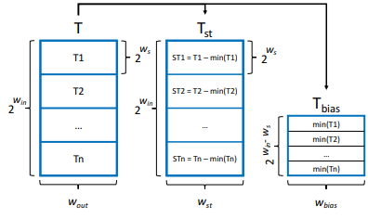
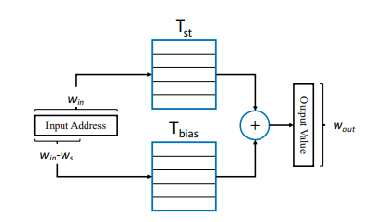
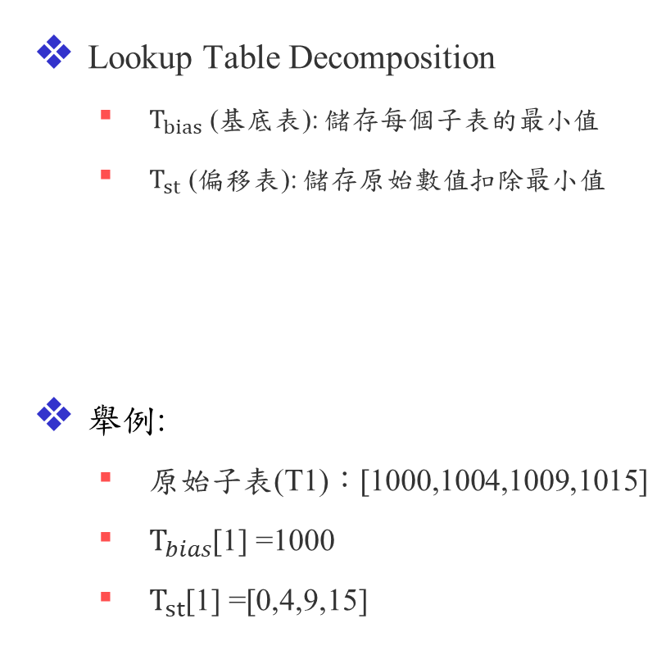



本次進度: Monitor - Performance
Lookup Table Decomposition
  $T_{bias}$ (基底表): 儲存每個子表的最小值
  $T_{st}$ (偏移表): 儲存原始數值扣除最小值
舉例:
  原始子表(T1)：[1000,1004,1009,1015]
  $T_{bias}$[1] =1000
  $T_{st}$[1] =[0,4,9,15]
Size(T)$=2^{W_{in}}$ x $w_{out}$
Size($T_{bias}$)$=2^{W_{in}−w_{s}}$ x $w_{bias}$
Size($T_{st}$)$=2^{W_{in}}$ x $w_{st}$
[1] A. Khataei and K. Bazargan, “CompressedLUT: An Open Source Tool for Lossless Compression of Lookup Tables for Function Evaluation and Beyond,” in Proceedings of the 2024 ACM/SIGDA International Symposium on Field Programmable Gate Arrays (FPGA ’24), Monterey, CA, USA, 2024, pp. 2–11, doi: 10.1145/3626202.3637575.
Notes:
原始大表 T的總資料筆數是 $2^{W_{in}}$ 筆
假設 T擁有 $2^{W_{in}}$個 $w_{out}$位元的元素
我們把大表切成好幾個子表，並且設定每個子表裡面有 $2^{w_{s}}$筆資料。
總共切出幾個子表: 總資料量 除以 每個子表的資料量$={2\text{作者首先將原始}\text{LUT}\text{(}\text{T}\text{)}\text{切成多個較小的子表。每個子表}{有2}^{w_{s}}\text{​ }\text{筆資料。} \text{接著，在每一個子表中找出最小值，並將這些最小值儲存在 }T_{bias}\text{​ }\text{中。原始資料扣除該子表的最小值後，得到局部偏移量，存入 }T_{st}\text{。} \text{由於}T_{st}(\text{偏移值}\text{)}\text{通常比原始數值小，因此需要的位元數也比較少。} }^{W_{in}−w_{s}}$

Slide 7
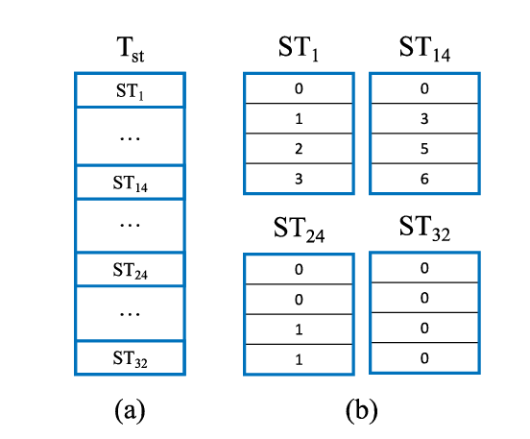
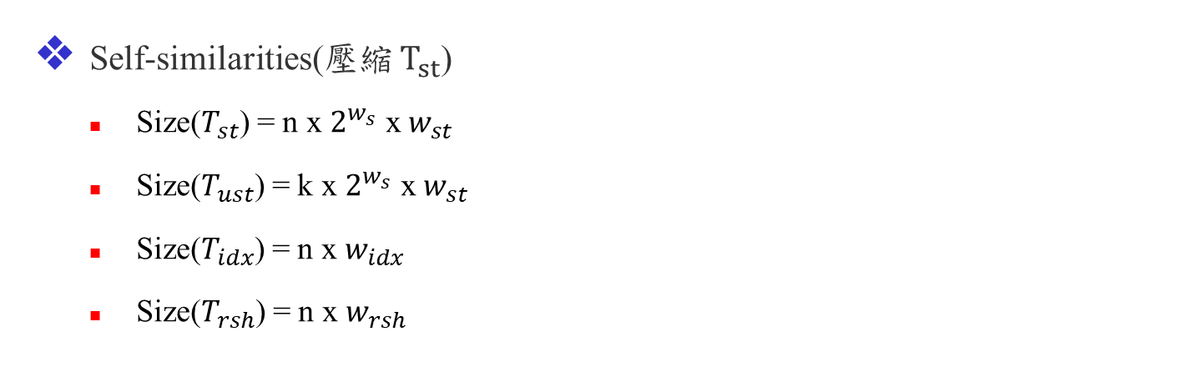
本次進度: Monitor - Performance
Self-similarities(壓縮 $T_{st}$)
    Size($T_{st}$) = n x $2^{w_{s}}$ x $w_{st}$
    Size($T_{ust}$) = k x $2^{w_{s}}$ x $w_{st}$
    Size($T_{idx}$) = n x $w_{idx}$
    Size($T_{rsh}$) = n x $w_{rsh}$
[1] A. Khataei and K. Bazargan, “CompressedLUT: An Open Source Tool for Lossless Compression of Lookup Tables for Function Evaluation and Beyond,” in Proceedings of the 2024 ACM/SIGDA International Symposium on Field Programmable Gate Arrays (FPGA ’24), Monterey, CA, USA, 2024, pp. 2–11, doi: 10.1145/3626202.3637575.
Notes:
子表 $ST_{14}$的內容是 0、3、5、6。將它右移一個 bit 後，可以得到ST1；右移兩個 bit 得到ST24 、右移三個 bit 得到ST32。
因此，原本可能需要儲存四個不同子表，現在只需要儲存一個主要子表，再記錄每個子表要右移幾次即可。
第一張是 $T_{ust}$​，用來儲存獨特子表。
第二張是 $T_{idx}$​，用來記錄每個原始子表對應到哪一個獨特子表。
第三張是 $T_{rsh}$​，記錄還原時需要右移多少個 bit。
n=$2^{W_{in}−W_{s}}$：原始子表數量
k：經自相似性分析後的獨特子表數量

Slide 8
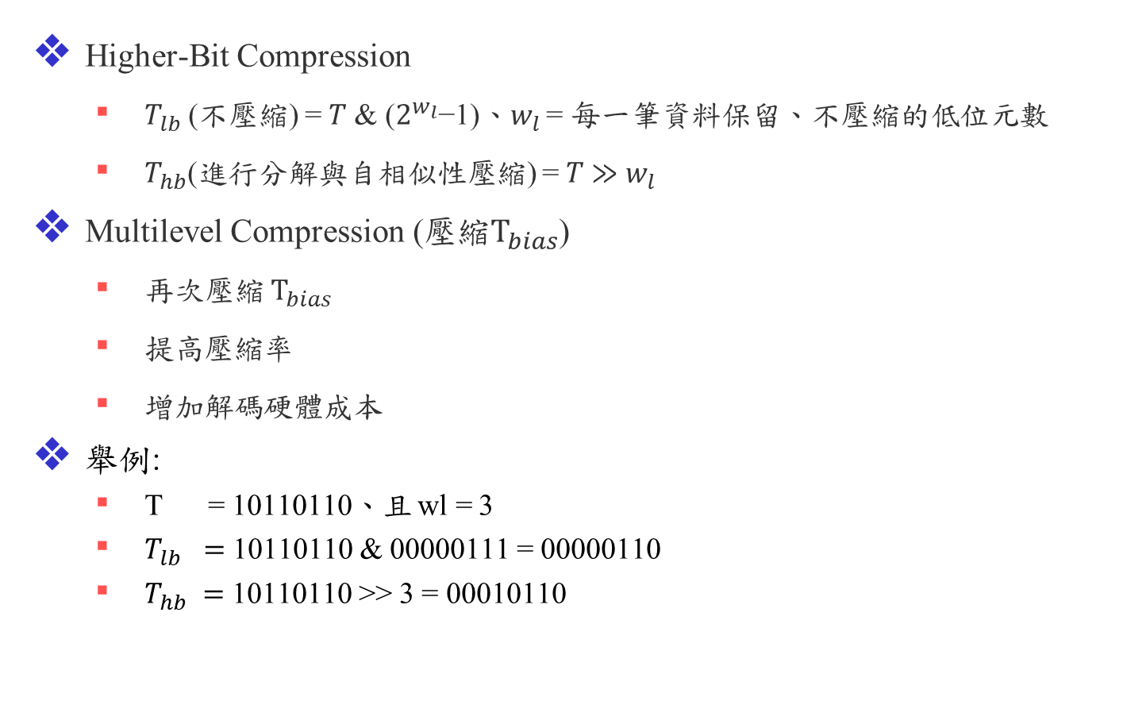
本次進度: Monitor - Performance
Higher-Bit Compression
  $T_{lb}$(不壓縮) = 𝑇 & ($2^{w_{l}}$−1)、$w_{l}$​ = 每一筆資料保留、不壓縮的低位元數
  $T_{hb}$(進行分解與自相似性壓縮) = 𝑇 ≫ $w_{l}$
Multilevel Compression (壓縮$T_{bias}$)
  再次壓縮 $T_{bias}$
  提高壓縮率
  增加解碼硬體成本
舉例:
  T = 10110110、且 wl​ = 3
  $T_{lb} =$ 10110110 & 00000111 = 00000110
  $T_{hb} =$ 10110110 >> 3 = 00010110
[1] A. Khataei and K. Bazargan, “CompressedLUT: An Open Source Tool for Lossless Compression of Lookup Tables for Function Evaluation and Beyond,” in Proceedings of the 2024 ACM/SIGDA International Symposium on Field Programmable Gate Arrays (FPGA ’24), Monterey, CA, USA, 2024, pp. 2–11, doi: 10.1145/3626202.3637575.
Notes:
作者提出 Higher-Bit Compression。
作法是將每一筆資料分成高位元與低位元。低位元存入 $T_{lb}$​，這一部分不壓縮；高位元則存入 $T_{hb}$​，再對高位元執行前面的分解和自相似性壓縮。
這樣做的原因是，低位元通常包含較多細微跳動。移除低位元後，高位元資料的曲線會變得比較平滑，因此更容易壓縮。
另一個方法是 Multilevel Compression。$T_{bias}$​ 本身也是一張查找表，所以可以再對它執行相同的壓縮流程。
這可以進一步縮小記憶體，但也會增加巢狀解碼器的硬體成本與延遲，因此必須在壓縮率和解碼成本之間取得平衡

Slide 9
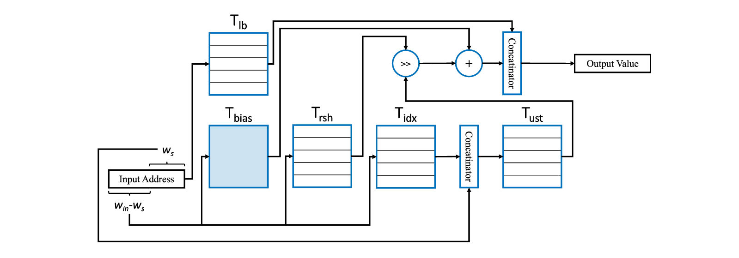

本次進度: Monitor - Performance
完整架構
  T(LUT)、$w_{l}$、$w_{s}$當作輸入，產生$T_{lb}$、$T_{bias}$、$T_{rsh}$、$T_{idx}$、$T_{ust}$五張壓縮表
[1] A. Khataei and K. Bazargan, “CompressedLUT: An Open Source Tool for Lossless Compression of Lookup Tables for Function Evaluation and Beyond,” in Proceedings of the 2024 ACM/SIGDA International Symposium on Field Programmable Gate Arrays (FPGA ’24), Monterey, CA, USA, 2024, pp. 2–11, doi: 10.1145/3626202.3637575.
Notes:
這張圖呈現 CompressedLUT 的完整硬體解碼流程。
系統首先根據輸入位址查詢 (T_{idx})，找出對應的獨特子表 (T_{ust})，再依照 (T_{rsh}) 記錄的位移量進行算術右移，並加回 (T_{bias}) 中的基底值，還原高位元資料。最後再與未壓縮的低位元表 (T_{lb}) 串接，就能無損重建原始 LUT 的輸出值。

Slide 10
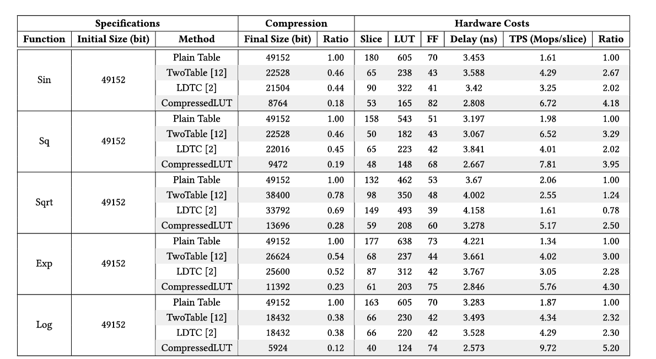
本次進度: Monitor - Performance
論文實驗結果：壓縮率與硬體成本
[1] A. Khataei and K. Bazargan, “CompressedLUT: An Open Source Tool for Lossless Compression of Lookup Tables for Function Evaluation and Beyond,” in Proceedings of the 2024 ACM/SIGDA International Symposium on Field Programmable Gate Arrays (FPGA ’24), Monterey, CA, USA, 2024, pp. 2–11, doi: 10.1145/3626202.3637575.
Notes:
Experimental Results
PlainTable 表示未經壓縮的普通表格。
TwoTable 將 LUT 分解成兩張表
LDTC 另一種無損壓縮方法。
「Initial Size」與「Final Size」分別表示壓縮前後的總位元數；
右半部：FPGA 硬體成本
這裡的 LUT 不是論文要壓縮的「查找表資料」，而是 FPGA 裡面的 硬體邏輯 LUT 資源。
Throughput Per Slice，每個 Slice 所能提供的吞吐量。
Slice 是 FPGA 的基本邏輯資源區塊，通常包含：
LUT
Flip-Flop
Carry logic
其他局部邏輯

Slide 11
本次進度: Monitor - Performance
Comparison
比較項目 | CompressedLUT 論文 | Gamma LUT 研究
研究對象 | 數學函數、神經網路激活函數及其他一般 LUT | 顯示器校正後的 R、G、B Gamma LUT
原始問題 | LUT 太大，占用大量 FPGA 邏輯與記憶體資源 | Gamma LUT 資料量大，傳輸批次多，燒錄時間長
主要目標 | 降低 LUT 儲存容量與硬體成本 | 降低 Gamma LUT 傳輸資料量與燒錄時間
壓縮位置 | PC 端離線壓縮 | MCU 壓縮資料並傳送
解碼位置 | FPGA 硬體即時解碼 | AD board 韌體端解碼
評估指標 | Final Size、Slice、LUT、FF、Delay、TPS | 壓縮率、傳輸 bytes、封包數、解碼時間、燒錄時間、總校正時間
最終效益 | 降低硬體成本並提高單位 Slice 吞吐量 | 縮短 Gamma 寫入流程，提升校正生產效率

Slide 12
下次進度: Monitor
  根據第四期計畫書中內容進行開發，以下分別為階段一目標和當前開發進度及優先序。
O: 完成
△:未進行
P: 進行中
階段 | 時間 | 目標
階段一 | 3 month | MARS-922溝通驗證小型STM32F4積體電路控制板 MARS-922 ALC功能驗證 階段五期中報告
目標 | 進度
MARS-922溝通驗證小型STM32F4積體電路控制板 | O
MARS-922 ALC功能驗證 | O
階段五期中報告 | O

Slide 13
下次進度: Monitor
  根據第四期計畫書中內容進行開發，以下分別為階段二目標和當前開發進度及優先序。
O: 完成
△:未進行
P: 進行中
階段 | 時間 | 目標
階段二 | 3 month | MARS-922 Auto Self Calibration功能驗證 MARS-922優化細節報告，產生txt檔報告至USB 2.0隨身碟裝置 階段五期末報告
目標 | 進度
MARS-922 Auto Self Calibration功能驗證 | O
MARS-922優化細節報告，產生txt檔報告至USB 2.0隨身碟裝置 | O
階段五期末報告 | O

Slide 14
AI輔助語音輸入
語音於單台 Jetson 即時轉成精確文字，自動補全醫療術語，全程離線執行。
核心目標
  離線：單機 Jetson 執行，不依賴雲端與額外伺服器
  精確：語意分析補全藥名、疾病等醫療術語
  即時：分段出稿，邊講邊產出轉譯結果

Slide 15
系統架構、特性
語音→ASR→語意分析／潤詞→精確轉錄·術語補全
全流程單機離線
  無雲端、無額外伺服器
醫療詞庫＋中英夾雜
  藥名、疾病、檢驗值

Slide 16
擴展方向
純轉譯：診間錄音自動成稿，作備忘與醫病溝通佐證，降低口頭紀錄爭議
語音輸入輔助：醫護以語音快速帶入文字欄位與衛教內容，減少打字負擔
電子資料串接：導入病歷相關資訊，由轉錄結果自動生成結構化草稿
外語即時翻譯：跨語言問診即時雙語顯示，輔助看診溝通
衛教可讀版：口語衛教自動整理成病患易懂的書面版本
護理交接摘要：照護對話自動彙整成交接摘要，加速班次交接

Slide 17




